Slide 1
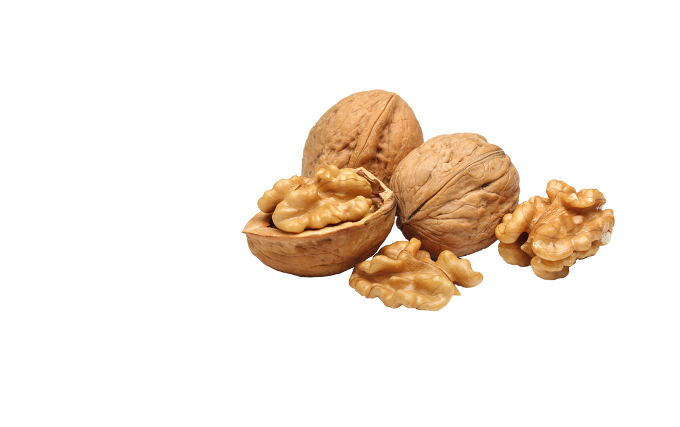
“Orexoff ”
Интернет магазин по продаже орехов

Slide 2
Введение
В наше время хорошо развита сфера услуг: появляется все больше онлайн магазинов и служб доставок. Несмотря на это, рынок нашего любимого продукта мало развит, а сама товар либо некачественный, либо имеет завышенную цену и мало доступен.
Данная ситуация нам не безразлична. Мы решили попрактиковаться в разработке веб-сайта, создав онлайн магазин по продаже орехов.

Slide 3

Исследовательская часть работы: задачи
Изучить структуру популярных интернет-магазинов
Найти их недостатки и неудобства, избежать их при создании своего проекта
Проанализировать рынок продукции, создать примерный прайс-лист
Выбрать самый ходовой объем каждого сорта, создать универсальный

Slide 4

Творческая часть работы: задачи
Создать простой, понятный и (насколько позволяют наши способности) красивый дизайн веб-страниц.
Создать панельки отображающие продукцию и её цену.

Slide 5

Практическая часть работы: задачи
Создать таблицы для бд пользователей и продукции
Реализовать корзину
Написать формы и дату

Slide 6
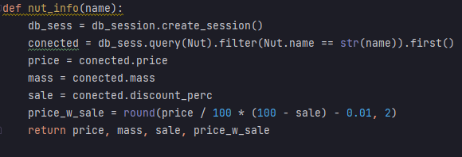
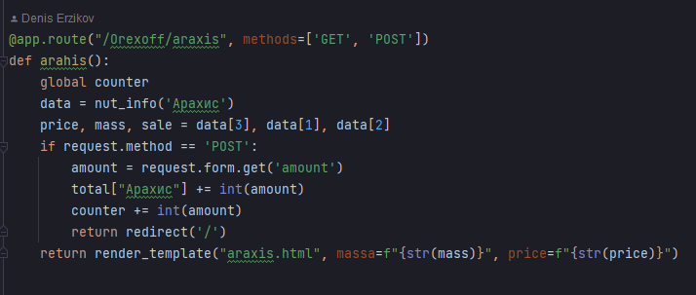
Процесс разработки
Обработчик бд
Тут будут картинки
Не статичные параметры!

Slide 7
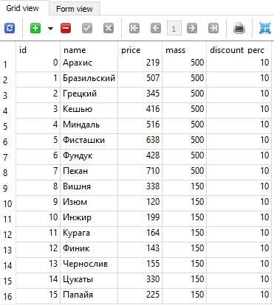
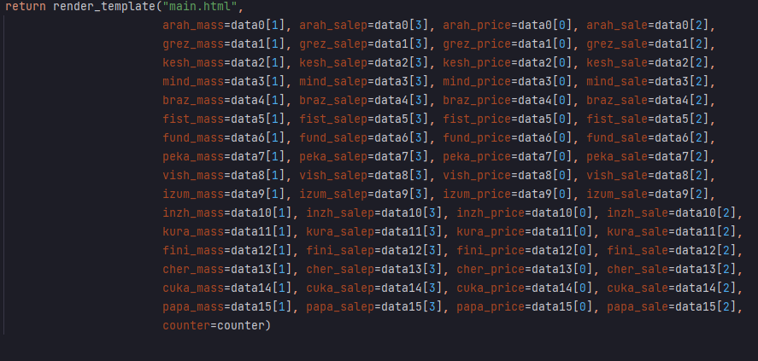

Процесс разработки
тут тоже будут картинки

Slide 8

Недоработки
Мы задали начало для системы регистрации/логина, но не нашли ей логического применения.
Некрасиво реализовали корзину.
Недостаточная оптимизация кода.

Slide 9

Планы
Реализовать систему избранных товаров -> тем самым решить проблему бесполезности регистрации
Добавить функцию добавления товаров -> решит проблему малого количества взаимодействия пользователя с сайтом
Переиначить систему корзины -> сделать ее удобнее и понятнее
4*. Добавить крутые фишки.

Slide 10

Вывод
Мы получили отличный опыт в работе с веб-проектом и отточили свои навыки в фронт- и энд-разработке. Мы довольны проделанной работой и планируем в будущем продолжать свою деятельность в данном направлении

Slide 11
“Orexoff ”
Интернет магазин по продаже орехов

